Slide 1
Global sundhed, lokale indsatser - Ghana
Flemming Konradsen
University of Copenhagen,
School of Global Health,
Department of International Health, Immunology, Microbiology.
Faculty of Health Sciences

Slide 2
Udfordringer i fremme af bedre hygiejne på globalt plan
Etableringen, brug og vedligeholdelse af sanitets infrastruktur i private hjem, på institutioner, transport knudepunkter og arbejdspladsen
Vask af hænder på kritiske tidspunkter
Bedre fødevare hygiejne i hjemmet, skoler, ”street food outlets” og restauranter

Slide 3
Vi når ikke at opfylde FNs 2015 sanitetsmål!!!

Slide 4
”Open defacation” er roden til meget ondt!

Slide 5
Hvorfor er vi så langt fra at nå de globale sanitetsmål?
Generel befolkningstilvækst særligt i urbane områder,
Traditionelle fokus på gratis etablering af latriner har ikke været bæredygtig, skabt lokal afhængighed af eksterne donationer og hæmmet privatsektor udvikling,
Manglende opmærksomhed på sanitet fra donorside og fra nationale myndigheder,
Oplysning har langt fra vist sig effektiv i at stimulere en interesse lokalt for sanitet,
Fokus har været på at opnå høj dækning af sanitets infrastruktur med langt mindre fokus på vedligeholdelse og vedholdende brug,
Mangel på adgang støtte til udviklingen af den private sanitets sektor,
Mangel på ret til jord har mindsket interessen for investeringer i sanitet,
Dårligt lokalt tilpasset teknologier og ringe adgang til finansiering

Slide 6
Case – Ghana
50% af Ghana’s 23 millioner bor i urbane eller semi-urbane områder,
90% af dem der bor I byområder har adgang til vandforsyning men kun 18% har adgang til sikker sanitet,
74% af befolkningen der bor i landområder har adgang til vandforsyning men kun 7% har adgang til sikker sanitet,

Slide 7
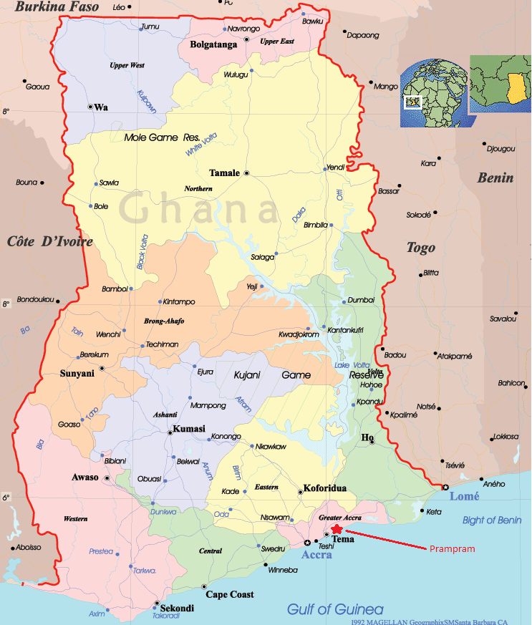
Prampram – et voksende byområde
45 min kørsel øst for hovedstanden Accra
Mindre landbrug, fiskeri og løsarbejder i Accra

Slide 8
Prampram – latriner benyttes ikke af mange unge og voksne

Slide 9
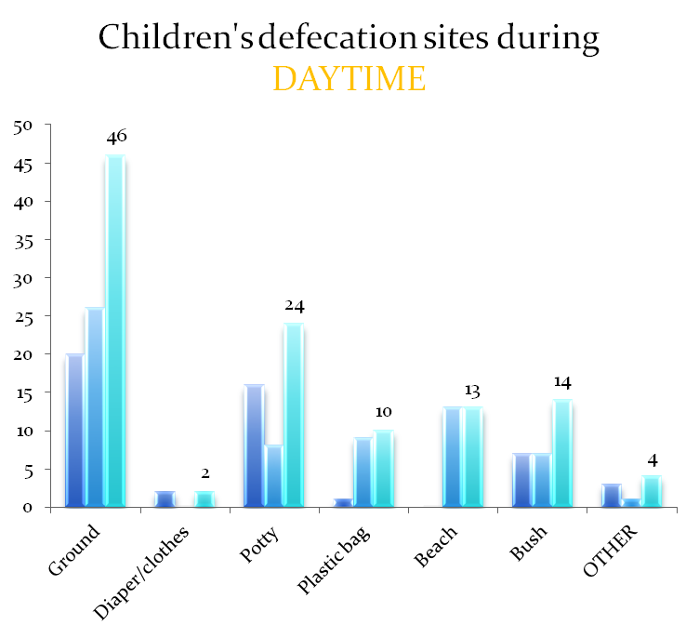
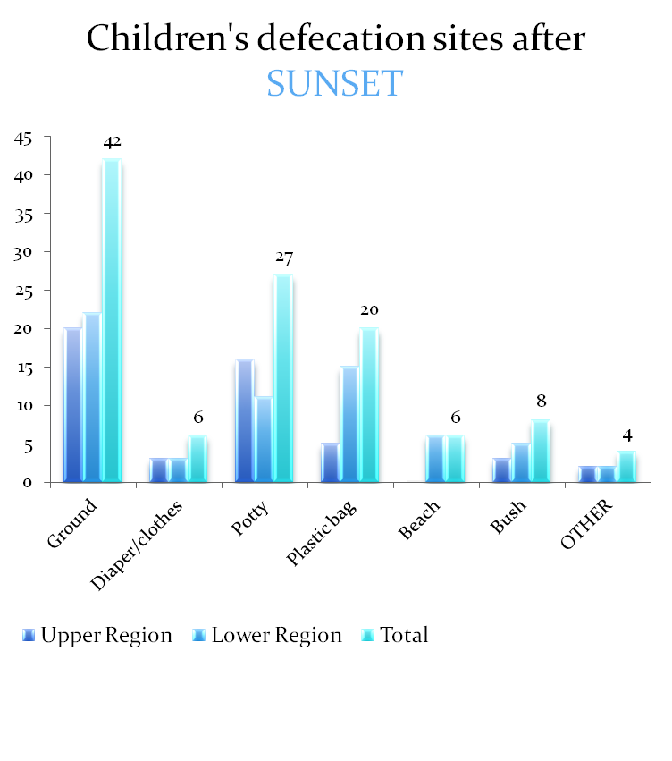
Prampram – latrine benyttes heller ikke meget af børn
N=113
*Other: Pan/ Bucket, School toilet, Personal/shared/public toilet.

Slide 10
Prampram – hvad kan bidrage til en løsning?
Der er allerede små private virksomheder der er aktive og med høj profit margin men de mangler organisering, støtte til logistik, adgang til kredit og samarbejde med lokale myndigheder,
Husholdningerne mangler adgang til kredit, lokalt tilpasset sanitets teknologier, sikkerhed for deres investering i sanitet, bedre kvalitet af sanitets infrastruktur og lokalplaner der sikre en udvikling af sektoren
Fjern unfair konkurrencen via direkte ”hardware” donationer til enkelte hushold
Massiv investering i skole og institutions sanitetsprogrammer kræves
Brug nye og kreative kommunikations former til at sikre opbakning til investering og vedligeholdelse af latriner
Skabe attraktive alternativer til ”open defækation”

